Slide 1
23 пехотен шипченски полк

Slide 2
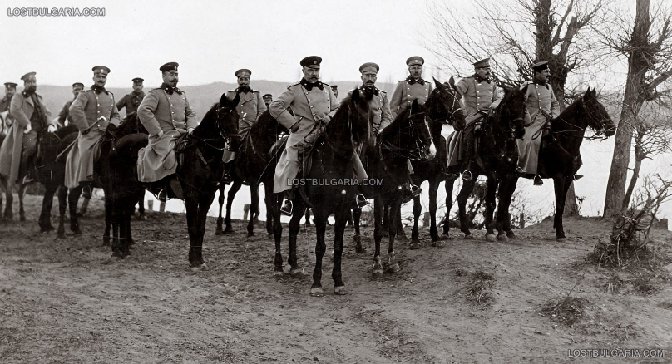
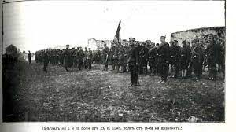
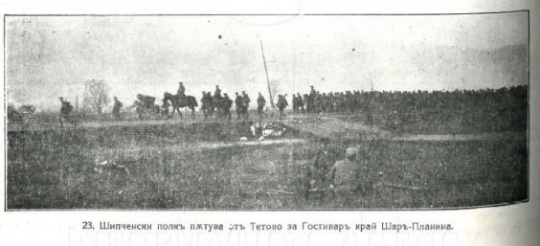
Полкът е войскова част . Среща се във всички видове въоръжени сили. Състои се от не повече от 6000 войници. Предназначен е за изпълнение на бойни задачи. До средата на 80-те години полкът е основно тактическо звено на повечето армии.
1.Какво е полк?

Slide 3

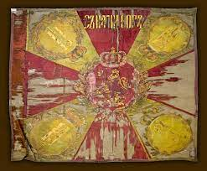
2. 23 пехотен шипченски полк
Двадесет и трети пехотен шипченски полк е част от българската армия от 1889 до 1916 година. Този полк е сформиран в Казанлък. В него участват в него участват мъже от Казанлък и околните села.

Slide 4
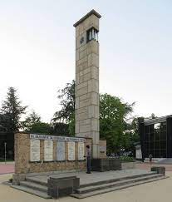
3. Войни
Полкът участва в Първата балканска война (1912 -1913 г.) в обсадата на Одрин Във Втората балканска война (1913 г.) води боеве при Осоговската планина. В Първата световна война през 1915 г. воюва при връх Китка Полкът има своята героична история и в заключителния етап на Втората световна война в Европа, вече в състава на 8-ма пехотна Тунджанска дивизия.

